Slide 1

2018
2017
2016

Slide 2
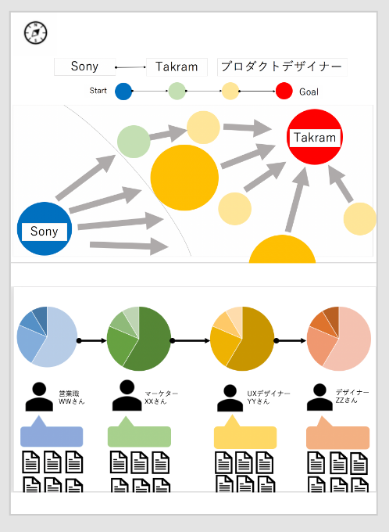
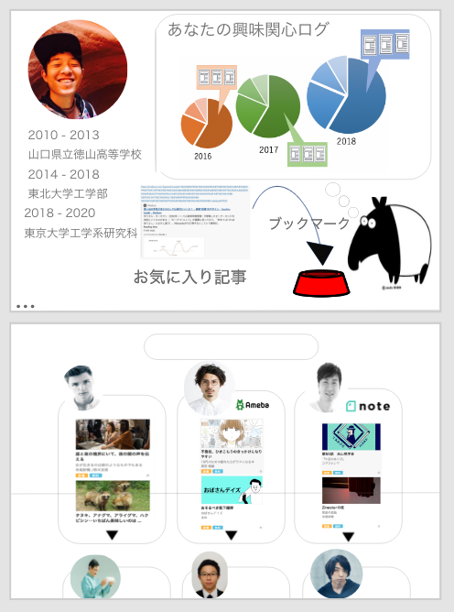
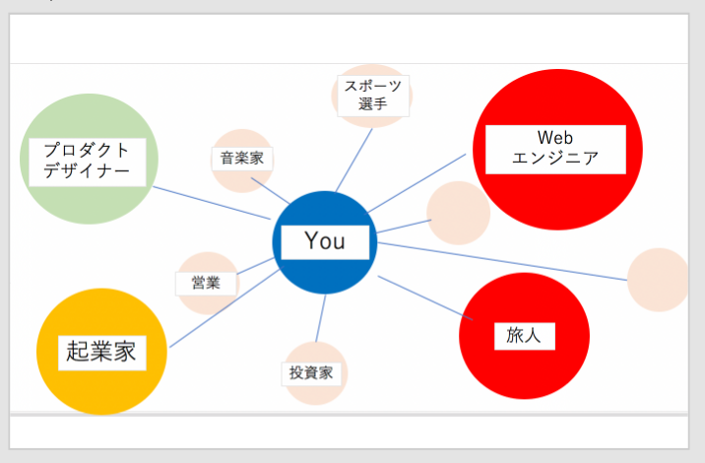
キャリア形成のための
情報収集プラットフォーム
ブックマーク
から繋がる
興味関心
ネットワーク
システム
参考になる
キャリアを
検索できる
キャリアパス
可視化ツール

Slide 4
興味・関心の変遷
2018
2017
2016

Slide 6
興味・関心が近い人を発見しました
彼らの関心のある記事を覗いてみよう
芸人
モデル
2018
2017
プロダクト
デザイナー
デザイン
エンジニア
2016

Slide 7
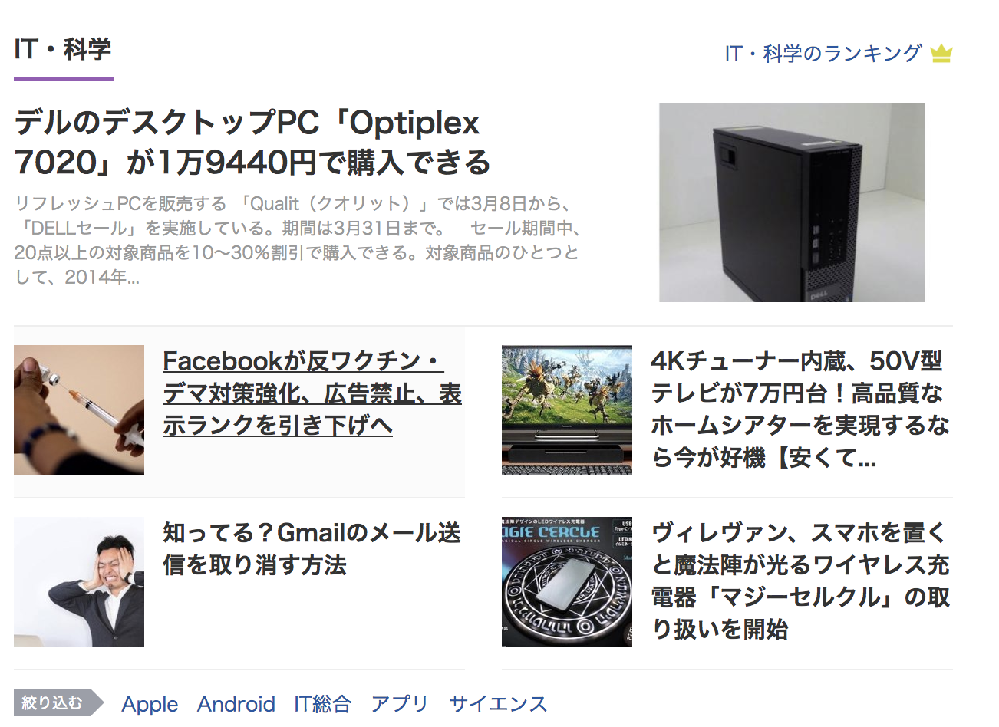
興味・関心が
更に深まります

Slide 8
彼らのキャリア変遷を覗いてみよう。
芸人
モデル
2018
2017
プロダクト
デザイナー
デザイン
エンジニア
2016

Slide 9
プロダクトデザイナー

Slide 10
プロダクトデザイナー

Slide 11
現在地
プロダクトデザイナー
You

Slide 12
スポーツ選手
Web
エンジニア
プロダクト
デザイナー
音楽家
You
営業
旅人
起業家
投資家

Slide 13
Sony
Takram
プロダクトデザイナー
Start
Goal
Takram
Sony

Slide 14




営業職
WWさん
マーケター
XXさん
UXデザイナー
YYさん
デザイナー
ZZさん

